Slide 1
Svetlana Rajičić Perić (Kragujevac)
Prva kragujevačka gimnazija
srp1974kg@gmail.com
VIRTUALNOST ANDRIĆEVIH PANORAMA – OD NARATIVNOG, PREKO LIKOVNOG DO VIZUELNE AI REPREZENTACIJE
17. symposium – Andrić virtualni
Madrid, 2-5. 10. 2025

Slide 2
Sadržaj:
Pristupi i metodologija
Andrić i slikarski romantizam
Priroda literarne vizualnosti (teorijski okviri)
Andrić i Benjamin u panorami
1

Slide 3
Pristupi i metodologija:
Teorijsko-interpretativni (metodološki aparat za pristup PANORAMI)
Analitičko-eksperimentalni (grupni rad u AI alatima, ispitivanje stila i poređenje imaginacija: literarne i AI)
2

Slide 4
Andrićeva vizualna naracija
Likovni romantizam
Pejzaži i panorame bliski Kasparu Davidu Fridrihu (Caspar David Friedrich) i Vilijamu Tarneru (William Turner)
Portreti bliski slikama Franciska Goje i ekspresionizmu Kate Kolvic i Edvarda Munka
3

Slide 5
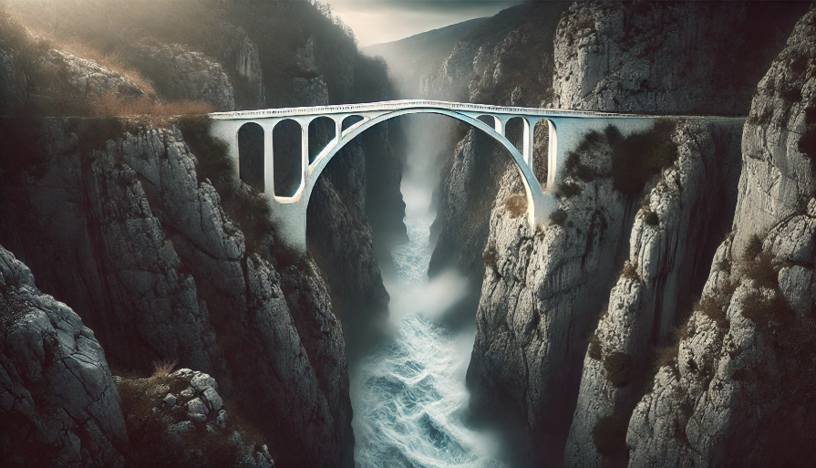
Generisano na osnovu teksta MOST NA ŽEPI
Sličnost sa romantičarskim slikama Kaspara Fridriha
4

Slide 6
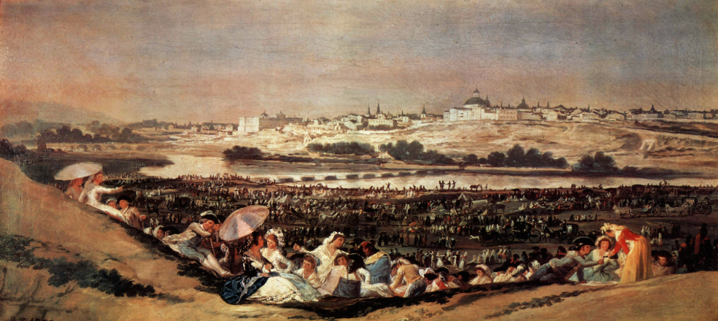
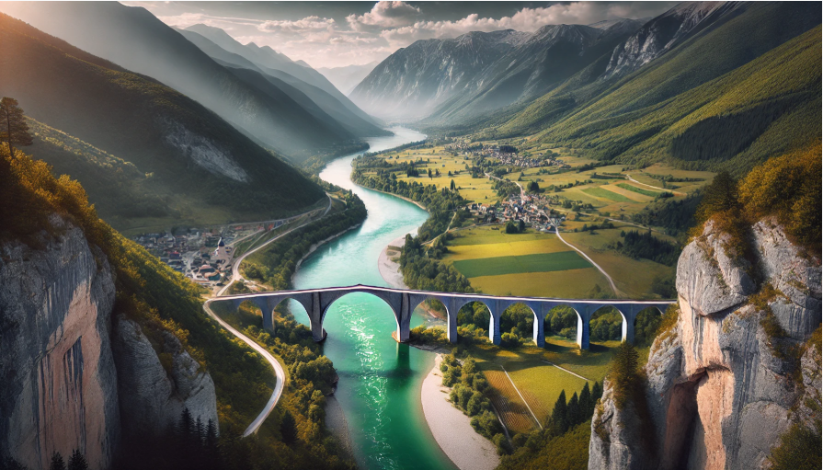
Generisano na osnovu opisa
NA DRINI ĆUPRIJA
Francisko Goja „La pradera de San Isidro”(1788)
5

Slide 7

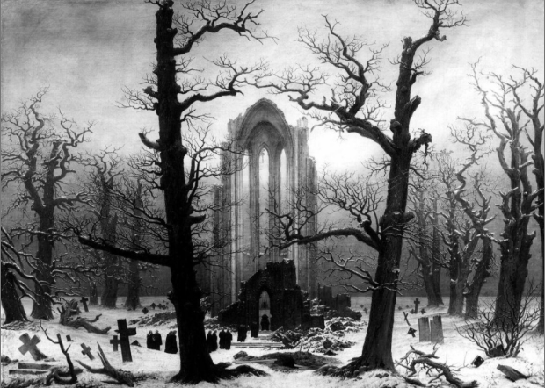
Generisano na osnovu opisa iz PROKLETE AVLIJE
Kaspar David Fridrih – SAMOSTANSKO GROBLJE POD SNEGOM
6

Slide 8
Sličnosti
Veličanstvenost prirode
Kontrast između čoveka i okruženja
Elementi idealizma
Stilizacija mosta sa simboličkim značenjem
Harmonija između pejzaža i građevina
7

Slide 9
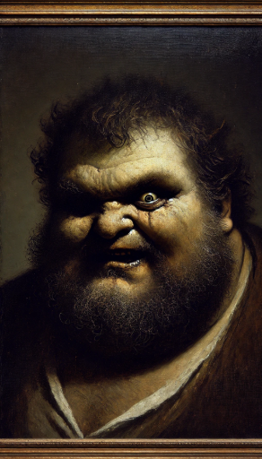
Portreti:
AI generisan portret Karađoza u stilu portreta Franciska Goje (grotesknost)
8

Slide 10
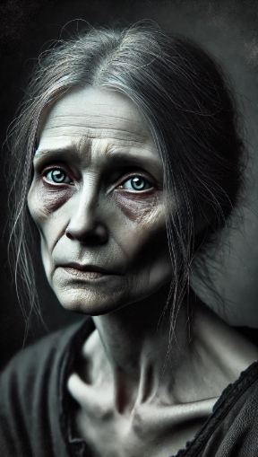
Portreti:
AI generisano na osnovu opisa žene iz PANORAME
Stil: ekspresionizam Kate Kolvic
9

Slide 11
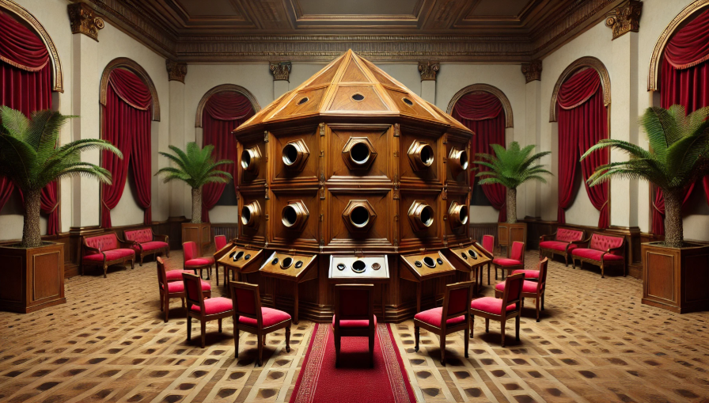
Generisano na osnovu opisa mehanizma iz PANORAME
Realno značenje panorame
10

Slide 12
Oživljavanje fotografija
Heterotopije = asocijativni prostori akumuliranih evokativnih elemenata (fotografija, fotografski albumi, izložbe. Fotografije omogućavaju plovidbu kroz prostor i vreme)
Heterotopija krize
11

Slide 13
Imaginacija i simulakrum
Imaginacija – ima svoj stvarnosni predložak, ali istovremeno čuva razliku između stvarnosti i imaginacije u vidu apstrakcije.
Simulakrum – otklanja razliku
„Taj privid se više ne razmenjuje za stvarno, nego se menja u sebi samom, u jednom neprekidnom kruženju čija referencija i obim nigde ne postoje.“ (Bodrijar 1991: 9)
Uklanjanje znakova, stupanje nostalgije
12

Slide 14
Psihologija imanentne virtualnosti
Imaginarno – simboličko – realno
Imaginarni poredak – područje slike i infantilne obmane, polje prirode, čuva od simulakruma (fotografije kakvim ih junak vidi)
Simbolički poredak – područje kulture, u polju jezika i zakona simbola, mesto subjektivne istine (jezički opis fotografija u priči)
Realno – neuhvatljivo, bez simbolizacije, na putu ka realnom uz pomoć imaginarnog i simboličkog
AI vizualizacija – imitacija reontologizacije simulakruma
13

Slide 15
Autokosmika i mogući svet
Autokosmika – svet u kojem fikcija praktično odražava stvarni svet
Mogući svet – svaki zamišljeni, koherentan i samodovoljni svet koji fikcija konstituiše
14

Slide 16
Perspektive
perspektive – prodor u mogući svet
Izmena mesta "posmatrača" i "posmatranog" sugeriše da naratorova stvarnost postaje fotografija iz panorame, slika za sve one aktere sa fotografija koji sada njega izmaštavaju.
15

Slide 17
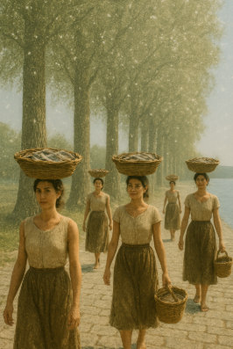
Dupla ekspozicija
Fotografija lisabonskog prizora svojom verodostojnošću prekriva stvarni svet, proizvodeći efekat fotomorgane.
16

Slide 18
Fotomorgana
Fotomorgana – efekat nastao putem dubinskog preklapanja i parcelizacije slike
Borba između prikrivanja i nemogućeg zaborava
Čuvanje fotografije u sećanju putem pretvaranja u priču
17

Slide 19
Valter Benjamin i Ivo Andrić
Zajednička interesovanja i tehnike: istorija, iskustvo, fotografija, fotografska montaža kroz dečji kaleidoskop), panorama
Interesovanje za fragment, pisanje filozofije istorije
Materijalizam (iskustvo) s primesama neokantovskih stavova (kategorije mišljenja imanentne iskustvu)
18

Slide 20
Metafora panorame
Realno značenje – vizuelni fenomen percepcije, mehanizam, uranjanje u svet fotografije, efekat stvarnosti, svet posredstvom tehnologije, pseudo realnost
Simboličko značenje – panoramska literatura; metafora društvenog poretka, efekat distanciranja i kontrole, harmonizacija sveta putem ideološke distorzije
Panoramska kombinacija aure i reprodukcije, prva moderna transformacija percepcije, simulacija flaneurskog pogleda
19

Slide 21
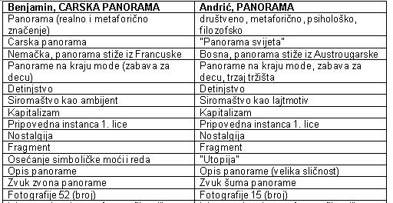
Benjamin (1892) – Andrić (1892) (jedna fotomorgana)
20

Slide 22
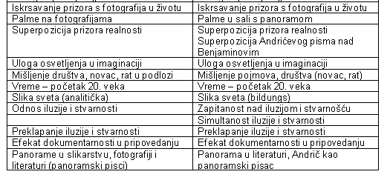
Benjamin (1892) – Andrić (1892) (jedna fotomorgana)
21

Slide 23
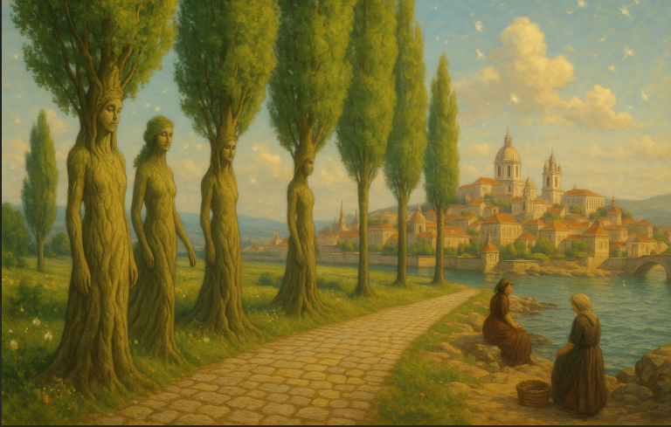
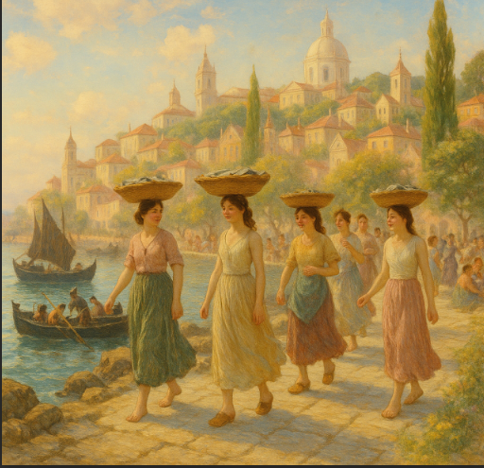
Šta je video narator? (grupni eksperiment)
AI generisano na osnovu teksta iz PANORAME
22

Slide 24
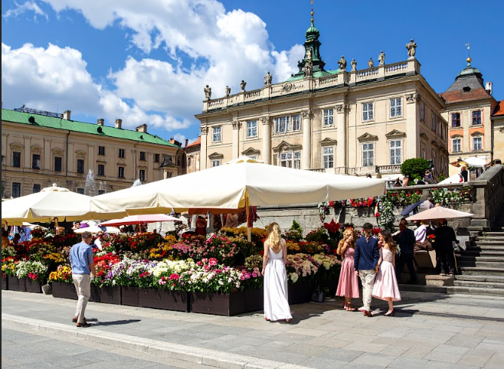
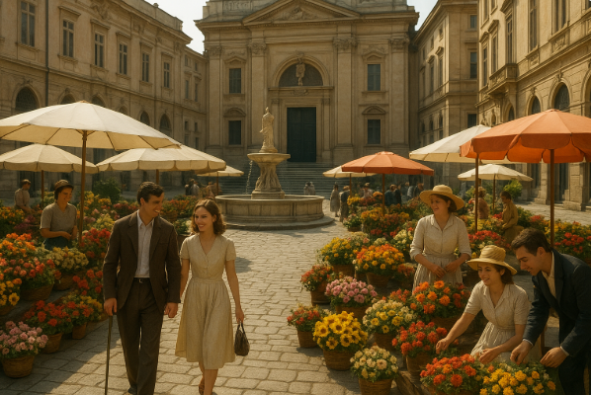
Šta je video čitalac/narator (grupni eksperiment)
23

Slide 25
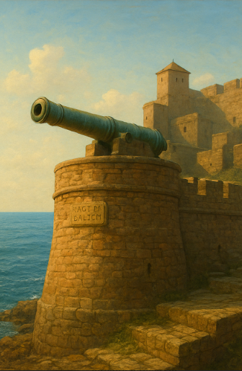
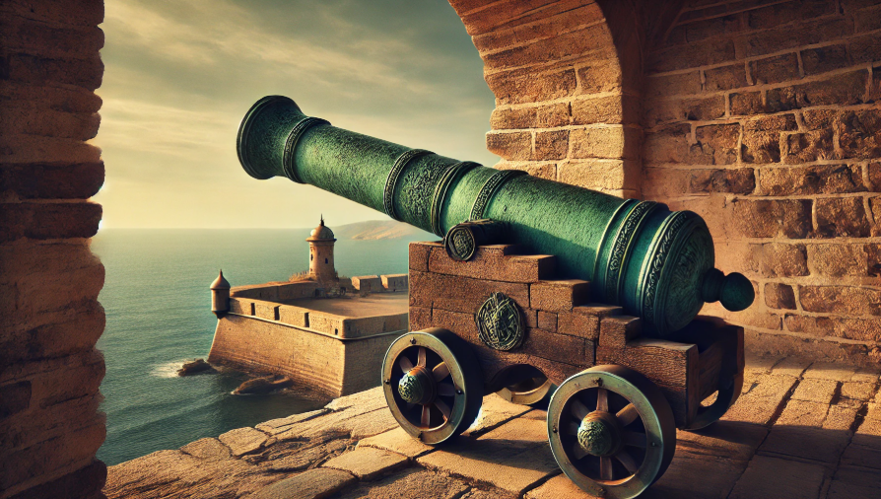
Šta je video čitalac? (grupni eksperiment)
24

Slide 26
Virtualna stvarnost kao mentalni fenomen
tradicionalni i digitalni mediji proizvode virtualnu stvarnost, mogući svet
Imersija - uranjanje
Interakcija – suodnos sa virtualnim svetom
Virtualna stvarnost kao mentalni fenomen zavisan od medijuma i odnosa imersije i interaktivnosti
25

Slide 27
Literatura
Andrić 2019: Андрић, Иво. Панорама. Београд.
Benjamin 2011: Benjamin, Valter. Izabrana dela 1. Beograd.
Bodrijar 1991: Bodrijar, Žan. Simulacija i simulakrum. Novi Sad.
Doležel 2008: Doležel, Lubomir. Heterokosmika, fikcija i mogući svetovi. Beograd.
Fuko, Mišel, O drugim prostorima: https://hiperboreja.blogspot.com/2011/03/o-drugim-prostorima-misel-fuko.html Stanje: 10. septembar 2025
Lakan 1983: Lakan, Žak. Spisi. Beograd.
Ryan 2001: Ryan, Marie-Laure. Narrative as Virtual Reality: Immersion and Interactivity in Literature and Electronic Media, London.
26

